Slide 1
Atenção à saúde dos usuários hipertensos e diabéticos da Unidade de Nova Natal-Natal/RN
UNIVERSIDADE ABERTA DO SUS – UNASUS
UNIVERSIDADE FEDERAL DE PELOTAS
Especialização em Saúde da Família
Modalidade a Distância
Orientadora: Érica Almeida Coelho
Aluna: Rafaela Menezes Souza Pessoa
Natal, 2014

Slide 2
Introdução
Caracterização da região:
Estado do Rio Grande do Norte: 3.013.740 (IBGE,2007);
Município de Natal: 774.230;
Bairro de Nova Natal: 22.000;

Slide 3
Introdução
Caracterização da Unidade de saúde:
6 ESF com saúde bucal;
Famílias cadastradas: 1012;
Pessoas cadastradas: 3698;
Plano de saúde: 253 (6,8%);
Pessoas acima de 15 anos: 3254.
Sem apoio do NASF.

Slide 4
Justificativa
Cobertura da População: 38%;
Doenças Cardiovasculares: principal causa de morbimortalidade;
Adequado acompanhamento, orientação, detecção precoce de lesão em órgãos-alvos e prevenção de complicações.

Slide 5
Objetivos
Objetivo Geral:
Melhorar a Atenção em Saúde para Hipertensos e/ou Diabéticos da Unidade de Saúde da Família Nova Natal, RN.

Slide 6
Objetivos
Objetivos Específicos:
Ampliação da a cobertura do Programa de Atenção à Hipertensão Arterial e à Diabetes Mellitus na UBS;
Melhorar a Qualidade da atenção a Hipertensos e Diabéticos na unidade de Saúde;
Melhorar a adesão de Hipertensos e Diabéticos ao programa;
Melhorar o registro das informações sobre o acompanhamento aos Hipertensos e Diabéticos;
Mapear hipertensos e diabéticos de risco para doença cardiovascular.

Slide 7
Metas
Ampliação da a cobertura do Programa de Atenção à Hipertensão Arterial e à Diabetes Mellitus na UBS:
Alcançar a cobertura mínima de 50% dos hipertensos e/ou diabéticos da área sendo cadastrados e acompanhados no programa Hiperdia na UBS.

Slide 8
Metas
Melhorar a Qualidade da atenção a Hipertensos e Diabéticos na unidade de Saúde:
Realizar exame clínico apropriado em 100% dos hipertensos e/ou diabéticos.
Garantir a 100% dos hipertensos e/ou diabéticos a realização de exames complementares em dia de acordo com o protocolo
Priorizar a prescrição de medicamentos da farmácia popular para 100% dos hipertensos e/ou diabéticos cadastrados na unidade de saúde.
Realizar avaliação da necessidade de atendimento odontológico em 100% dos hipertensos e/ou diabéticos.

Slide 9
Metas
Melhorar a adesão de Hipertensos e Diabéticos ao programa:
Realizar busca ativa de 100% dos Hipertensos e Diabéticos faltosas às consultas.
Melhorar o registro das informações sobre o acompanhamento aos Hipertensos e Diabéticos:
Manter ficha de acompanhamento de 100% dos hipertensos e/ou diabéticos cadastrados na unidade de saúde.

Slide 10
Metas
Mapear hipertensos e diabéticos de risco para doença cardiovascular:
Realizar estratificação do risco cardiovascular em 100% dos hipertensos e/ou diabéticos cadastrados na unidade de saúde.
Promoção da saúde.

Slide 11
Ações
Monitoramento e avaliação: Registro e ficha-espelho;
Realização de exame clínico apropriado;
Exames laboratoriais em dia;
Acesso aos medicamentos da farmácia popular/hiperdia.
Consultas em dia.
Organização e gestão do serviço: Garantir o equipamento necessário;
Triagem e acolhimento;
Visitas domiciliares a usuários faltosos;
priorizar o atendimento dos pacientes avaliados como de alto risco;
Manter as informações do SIAB atualizadas.

Slide 12
Ações
Engajamento público:
Orientações;
Grupos de hipertensos e diabéticos.
Qualificação da prática clínica:
Capacitar os ACS:
Cadastramento;
Orientar sobre a periodicidade da consulta;
Realizar estratificação de risco

Slide 13
Resultados
Alcançar a cobertura mínima de 50% dos hipertensos e/ou diabéticos da área sendo cadastrados e acompanhados no programa Hiperdia na UBS:

Slide 14
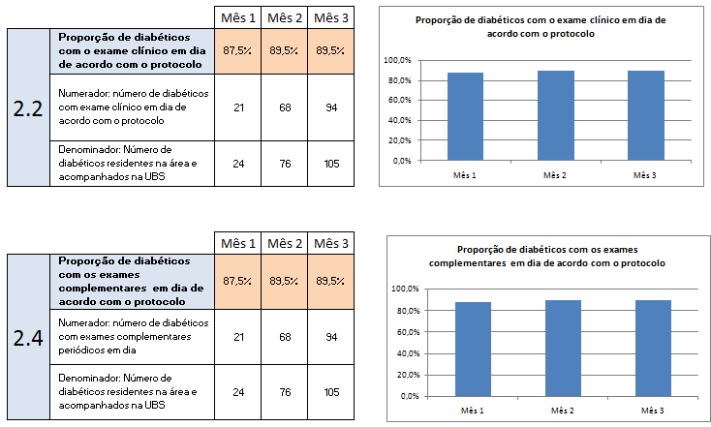
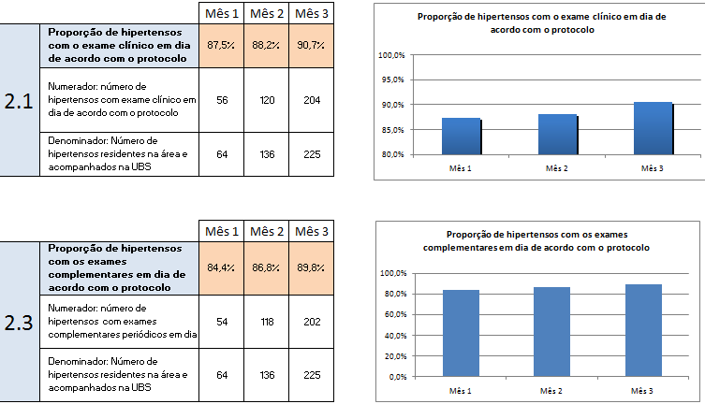
Resultados
Realizar exame clínico apropriado em 100% dos hipertensos e/ou diabéticos.
Garantir a 100% dos hipertensos e/ou diabéticos a realização de exames complementares em dia de acordo com o protocolo.

Slide 15
Resultados
Realizar avaliação da necessidade de atendimento odontológico em 100% dos hipertensos e/ou diabéticos.

Slide 16
Resultados
Realizar estratificação do risco cardiovascular em 100% dos hipertensos e/ou diabéticos:

Slide 17
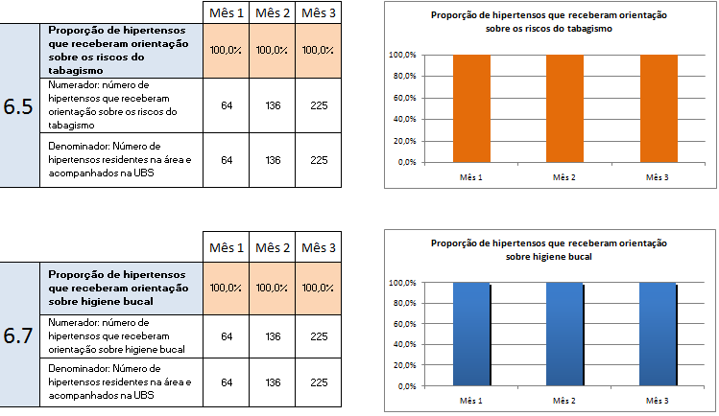
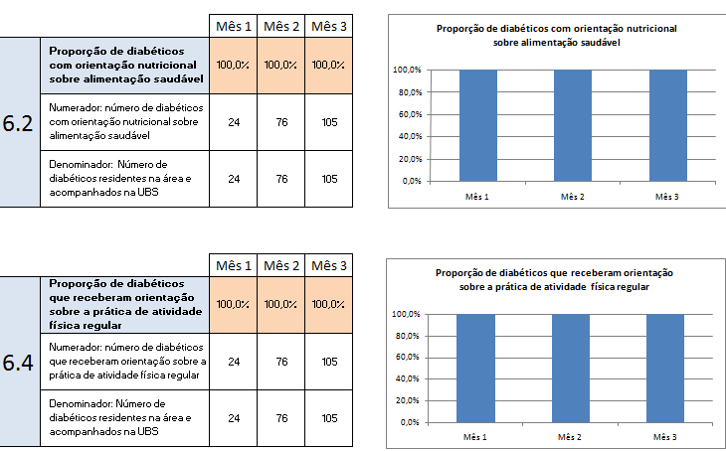
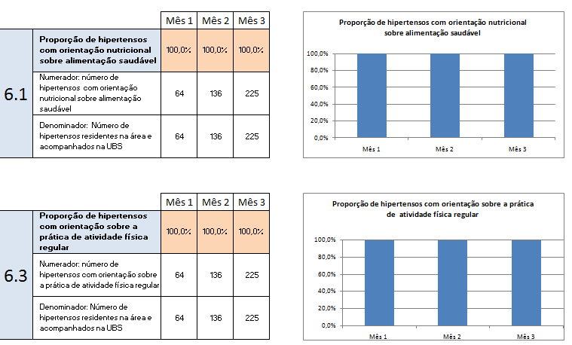
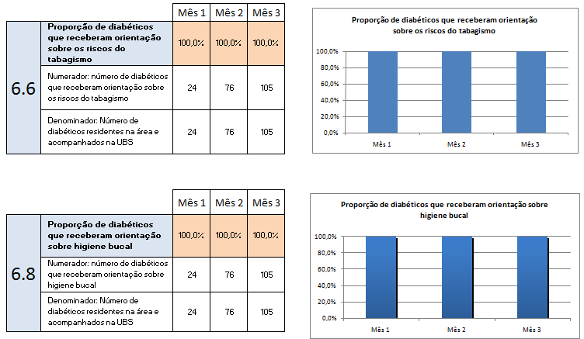
Resultados
Garantir orientação nutricional, prática regular de atividade física, riscos do tabagismo, higiene bucal a 100% dos hipertensos e/ou diabéticos.

Slide 18
Discussão
Ampliação da cobertura;
Registro adequado;
Acolhimento e triagem;
Capacitação da equipe;
Qualificação da assistência;
Boa aceitação da população;
Impactos para a comunidade;
Continuação do Projeto.

Slide 19
Aprendizagem
Crescimento pessoal e profissional;
Parte de um processo de trabalho;
Envolvimento com os usuários.

Slide 20
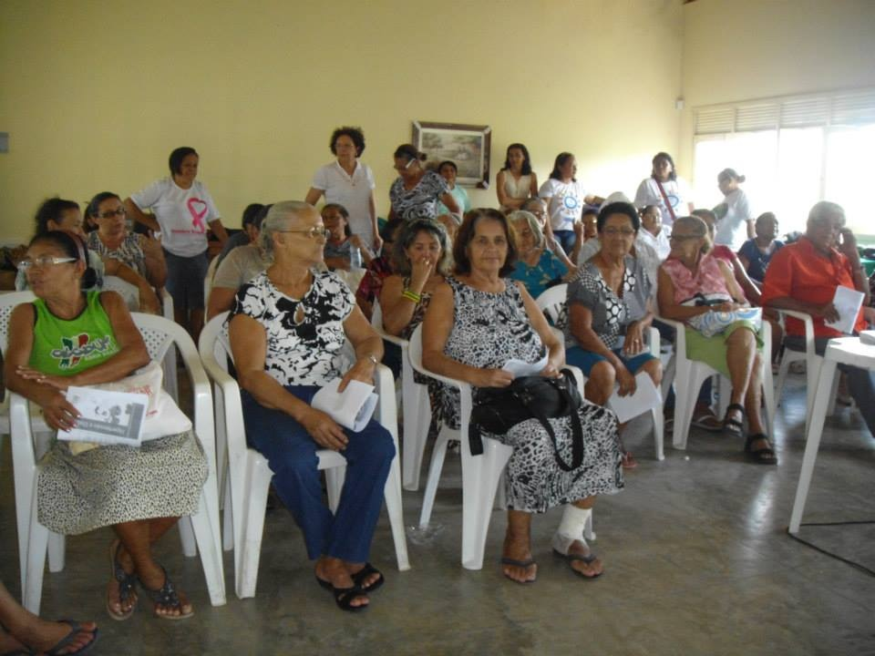
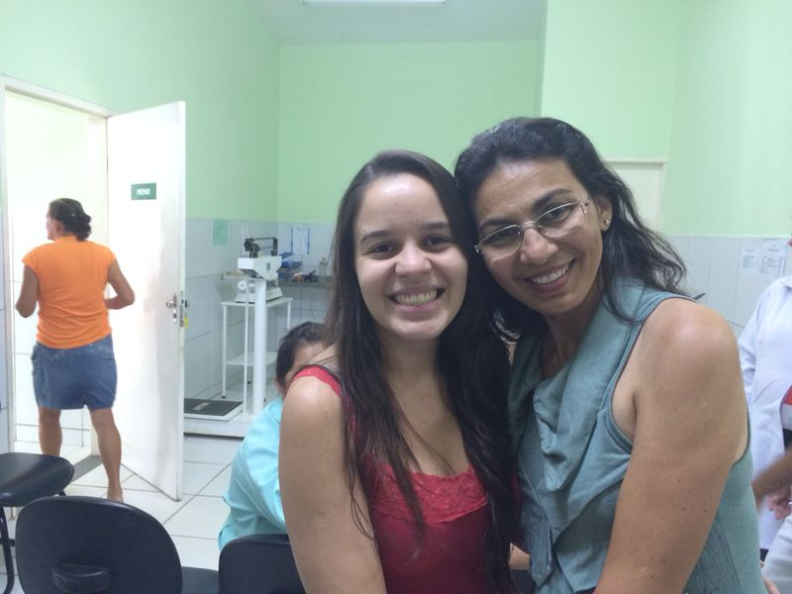
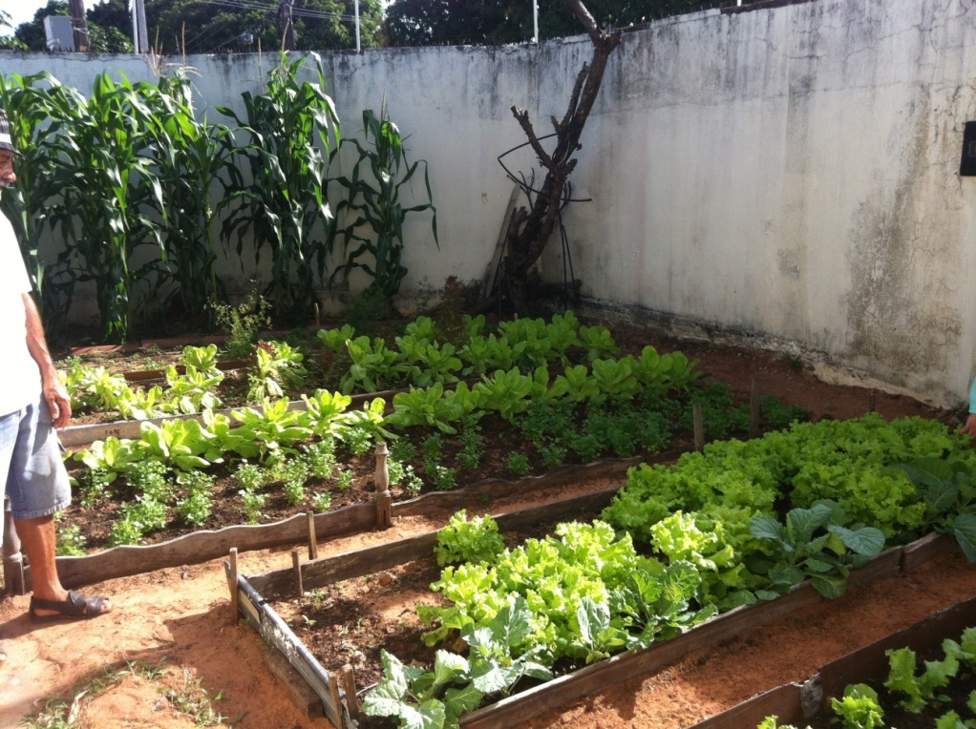
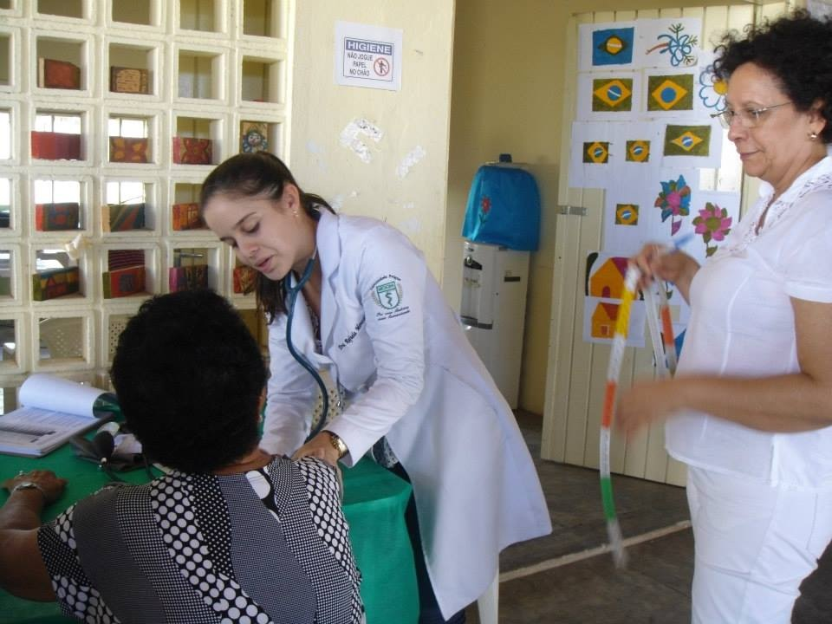
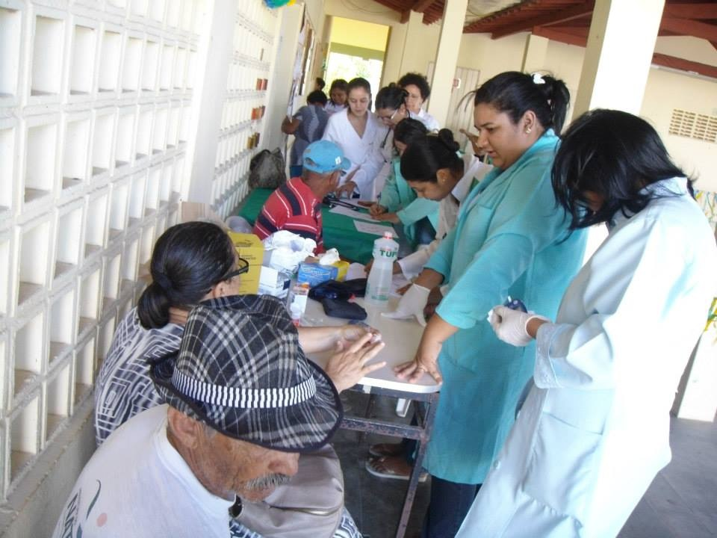
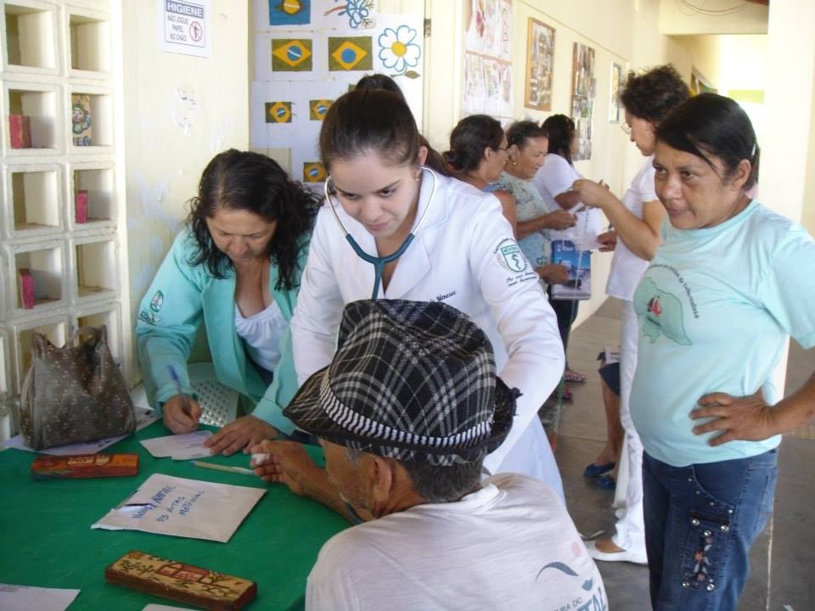
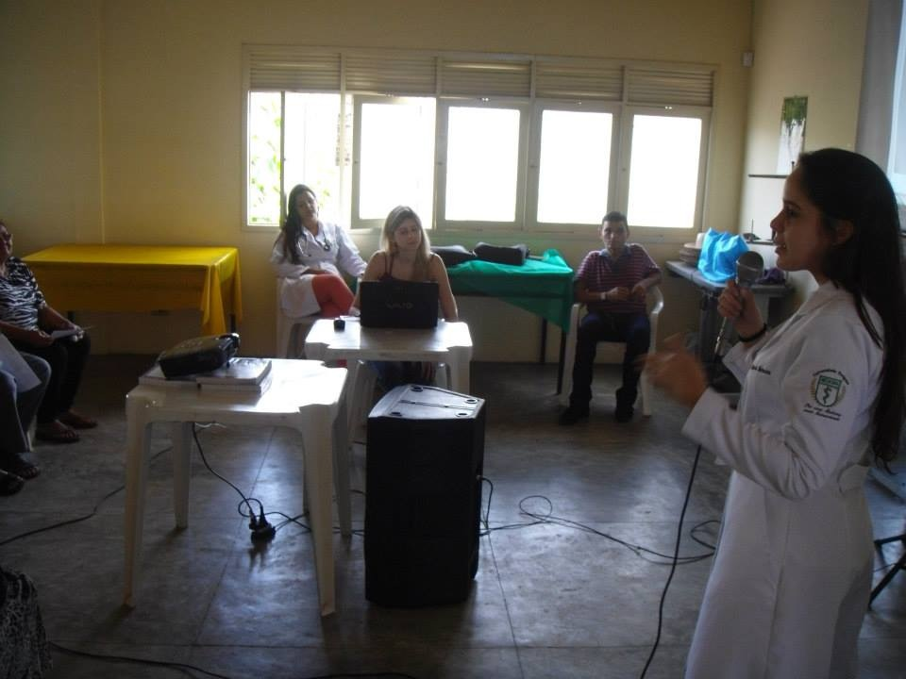
Imagens
GRUPO DE HIPERTENSOS E DIABÉTICOS

Slide 21
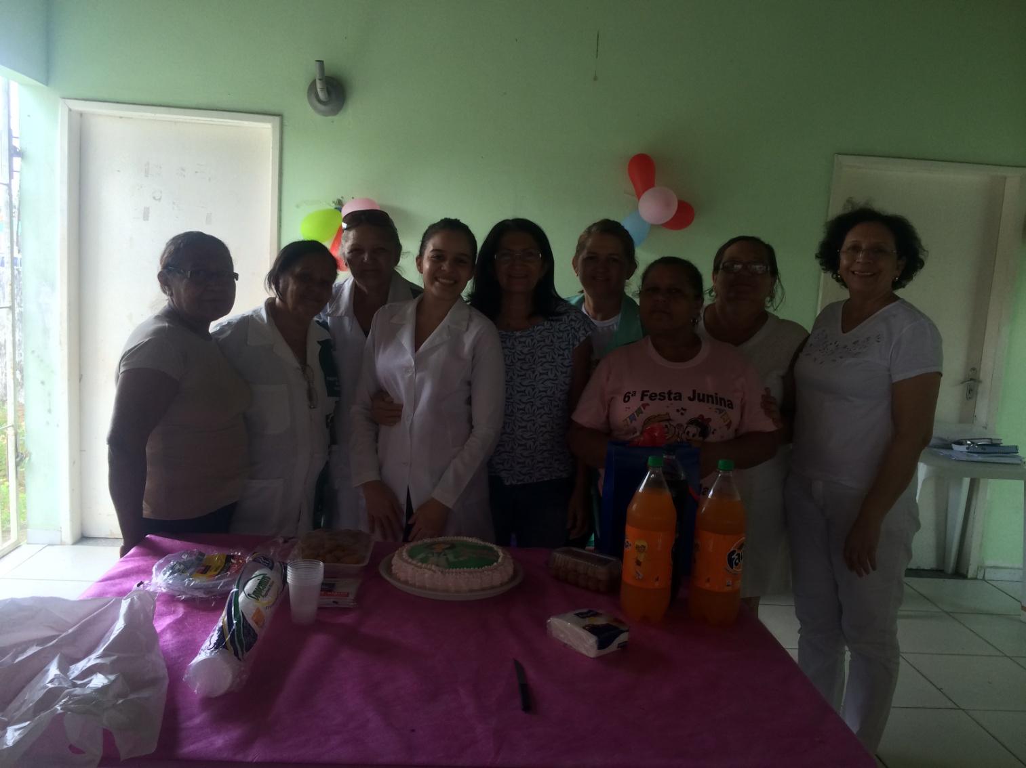
Obrigada!
Equipe 43 – UBS Nova Natal;
Orientadora Érica Almeida.

Slide 22
Referências
BRASIL. Ministério da Saúde. Secretaria de Atenção à Saúde. Departamento de Atenção Básica. Hipertensão arterial sistêmica para o Sistema Único de Saúde. Brasília: Ministério da Saúde, 2006a. 58 p.
BRASIL. Ministério da Saúde. Secretaria de Atenção à Saúde. Departamento de Atenção Básica. Diabetes Mellitus. Brasília: Ministério da Saúde, 2006b. 64p.
OPEZ-JARAMILLO, Patricio et al. Consenso latino-americano de hipertensão em pacientes com diabetes tipo 2 e síndrome metabólica. Arq Bras Endocrinol Metab [online]. 2014, vol.58, n.3, pp. 205-225. ISSN 0004-2730.
Reuler JB, Magarian GJ, et al. Hypertensive emergencies and urgencies. Definition, recognition, and management. Journal of General Internal Medicine 1988; 3(1):64-74.
Organização Pan-Americana da Saúde. Linhas de cuidado: hipertensão arterial e diabetes. / Organização Pan-Americana da Saúde. Brasília: Organização Pan-Americana da Saúde, 2010.

